Slide 1

Universidade Federal de Sergipe Coleta de Dados e Checagem de Risco em Pontes e Viadutos
Professor: Marco Túlio Chella
Alunos:
Fernando Melo Nascimento
Fernando Messias dos Santos

Slide 2
Agenda
Introdução
Objetivo
Metodologia
Desenvolvimento
Resultados
Conclusões
Referências

Slide 3
Introdução
O crescimento das grandes cidades e as necessidades urbanas requerem cada vez mais a construção de diversas pontes e viadutos que, normalmente, não são inspecionados com a frequência adequada.
Casos de desabamento não são raros e o estado das pontes e viadutos mais antigos preocupa a população em geral.

Slide 4
Objetivo
O presente projeto tem o intuito de construir um sistema capaz de detectar se uma ponte ou viaduto está em risco de desabamento.
Além disso, um banco de dados será populado com informações periódicas a respeito de pontes e viadutos, possibilitando a verificação periódica do estado destas construções.

Slide 5
Metodologia
Placas e Sensores Utilizados:
Placa Intel Galileo Gen1
Sensor Acelerômetro
Sensor Extensômetro
Sensor Termômetro

Slide 6
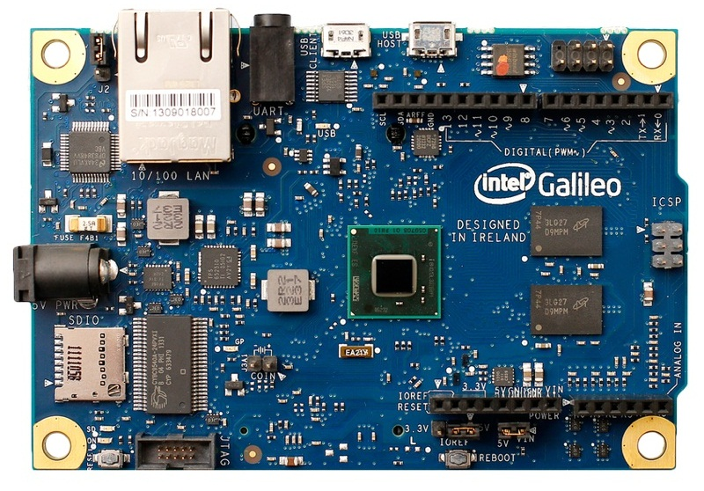
Metodologia
Placas e Sensores Utilizados:
Placa Intel Galileo Gen1

Slide 7
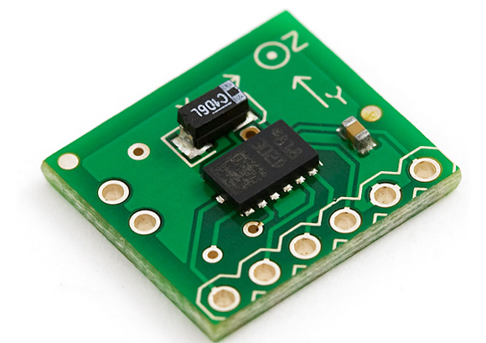
Metodologia
Placas e Sensores Utilizados:
Sensor Acelerômetro

Slide 8
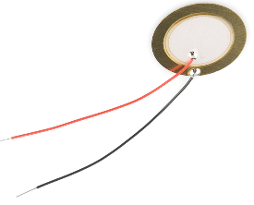
Metodologia
Placas e Sensores Utilizados:
Sensor Extensômetro

Slide 9
Metodologia
Ambientes de Desenvolvimento Utilizados:
IDE Arduino 1.5.3-Intel.1.0.4
Servidor WEB NodeJS: Cloud9

Slide 10
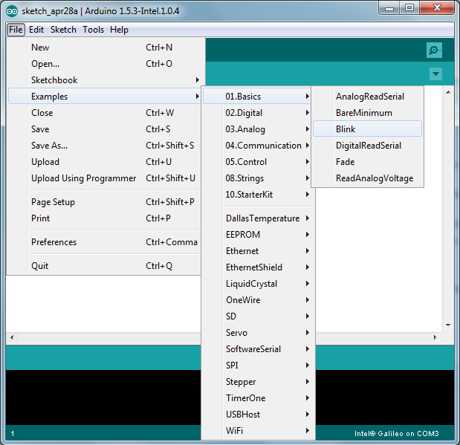
Metodologia
Ambientes de Desenvolvimento Utilizados:
IDE Arduino 1.5.3-Intel.1.0.4

Slide 11
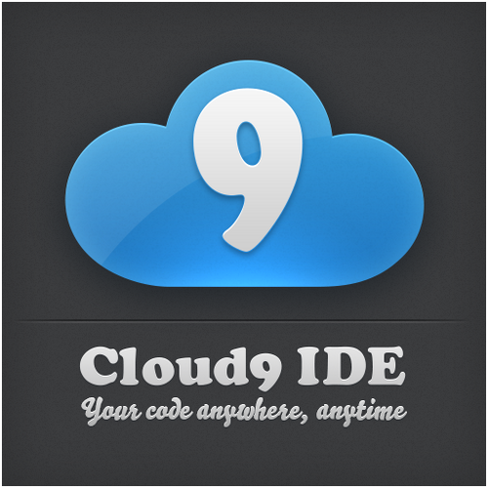
Metodologia
Ambientes de Desenvolvimento Utilizados:
Servidor WEB NodeJS: Cloud9

Slide 12
Metodologia
Linguagens Utilizadas:
Intel Galileo
C/C++
Cloud9
NodeJS
HTML
MongoDB

Slide 13
Metodologia
Integração das Ferramentas:
Um código cliente foi compilado para uma placa Intel Galileo Gen1 utilizando ao máximo funções C/C++ de desenvolvimento para Arduino, para que uma transição entre placas exija o mínimo possível de mudança no código.
Os sensores utilizados foram conectados à placa Galileo através de entradas analógicas e cada série de leituras feita é enviada ao banco de dados no Cloud9 (Servidor WEB NodeJS).

Slide 14
Metodologia
Integração das Ferramentas:
Para enviar dados ao servidor, a placa precisa se conectar à internet. Em laboratório, tal conexão foi feita via cabo. Em um ambiente real, será necessária a integração com um módulo WiFi para que a conexão não necessite de fios.
O código do servidor é responsável por armazenar os dados num banco, além de oferecer uma interface para visualização dos mesmos.

Slide 15
Desenvolvimento
Código Cliente:
Este código realiza o registro da placa no servidor, gerando um ID único que é gravado na EEPROM da Galileo (em Arduinos é necessária uma adaptação deste procedimento). Através do ID da placa é possível capturar informações do servidor.
Além disso, o código enviado para a Intel Galileo é responsável por capturar os valores dos sensores conectados, realizar um processamento básico e enviá-los (ou não) ao servidor.

Slide 16
Desenvolvimento
Código Cliente:
Os valores capturados só são enviados ao servidor, caso todos estejam acima de um limite estipulado pelo usuário da placa, que cadastra valores limite na sua própria conta no servidor.
Estes limites são acessados no servidor na inicialização do sistema e, após isso, em intervalos regulares de uma hora para evitar sobrecarga. Durante este intervalo, os valores permanecem na memória RAM da placa em variáveis definidas no código C/C++.

Slide 17
Desenvolvimento
Código Servidor:
O código NodeJS é responsável pela interface WEB com o usuário e pela persistência dos dados enviados por cada placa em um banco de dados MongoDB.
O módulo express já vem instalado no Cloud9 ao se criar um projeto NodeJS. Entretanto, dois módulos extras tiveram que ser instalados para que o projeto funcionasse corretamente.

Slide 18
Desenvolvimento
Módulos adicionais instalados no Servidor:
Mongoose: $ npm install mongoose.
Ejs: $ npm install ejs.

Slide 19
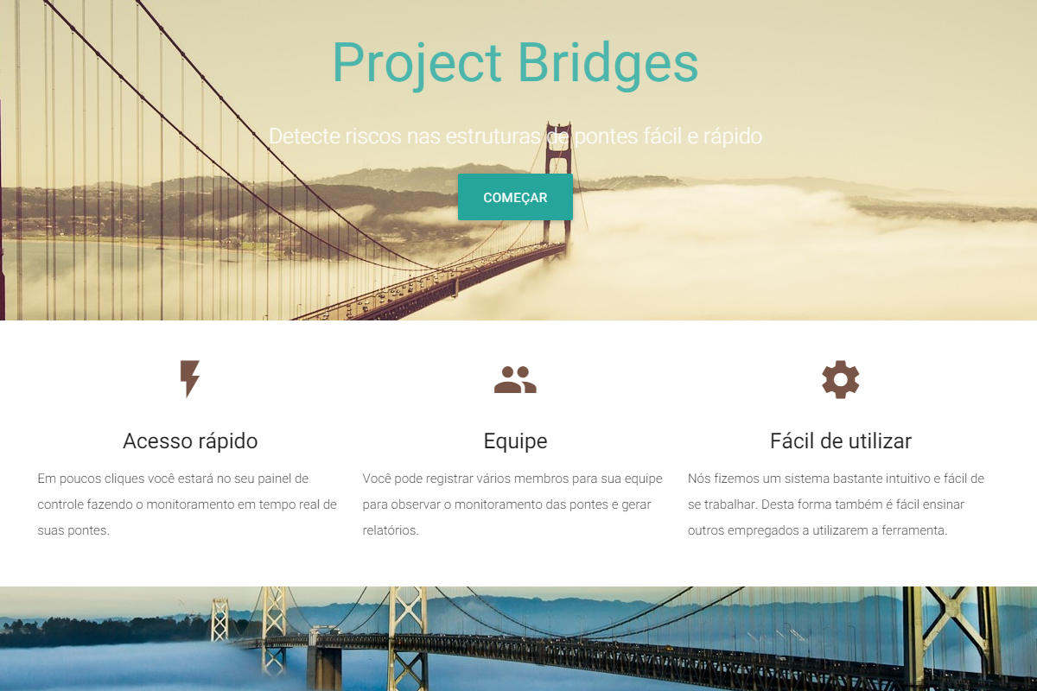
Resultados
Interface do Usuário: Tela Inicial

Slide 20
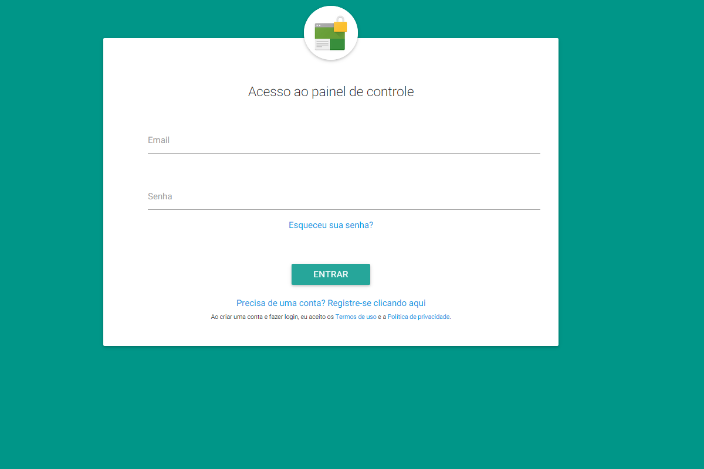
Resultados
Interface do Usuário: Tela de Login

Slide 21
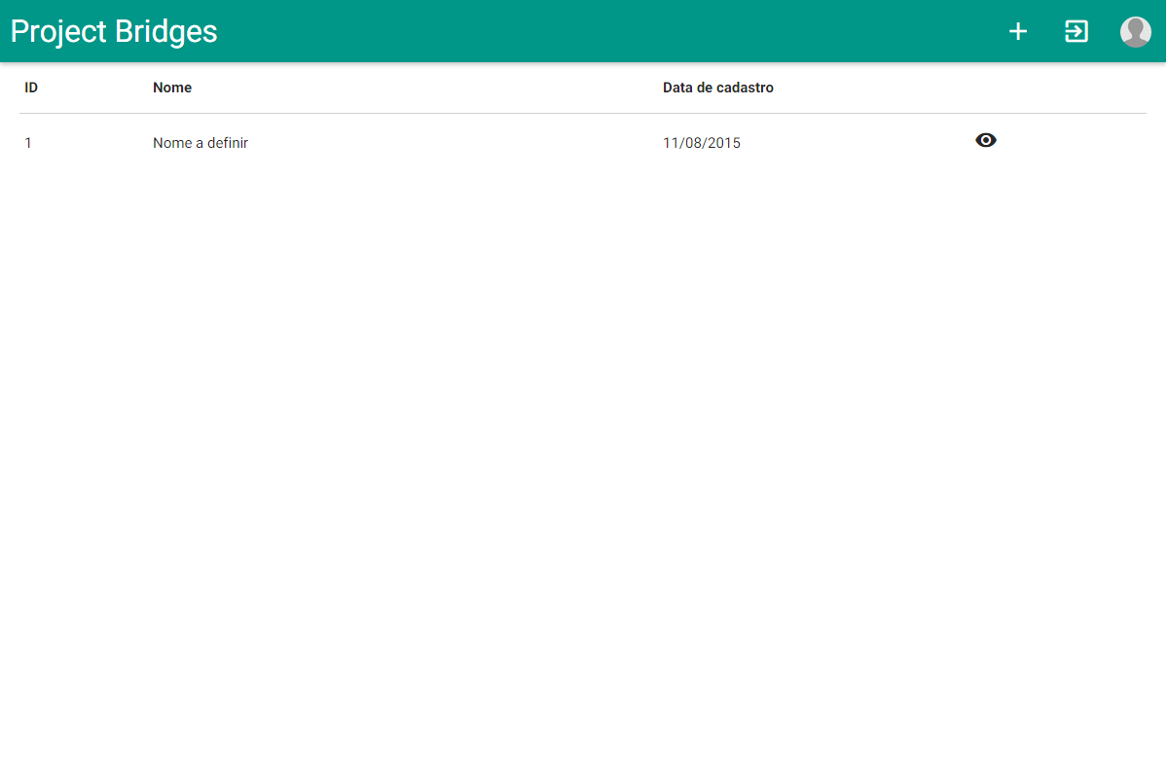
Resultados
Interface do Usuário: Painel de Controle Inicial

Slide 22
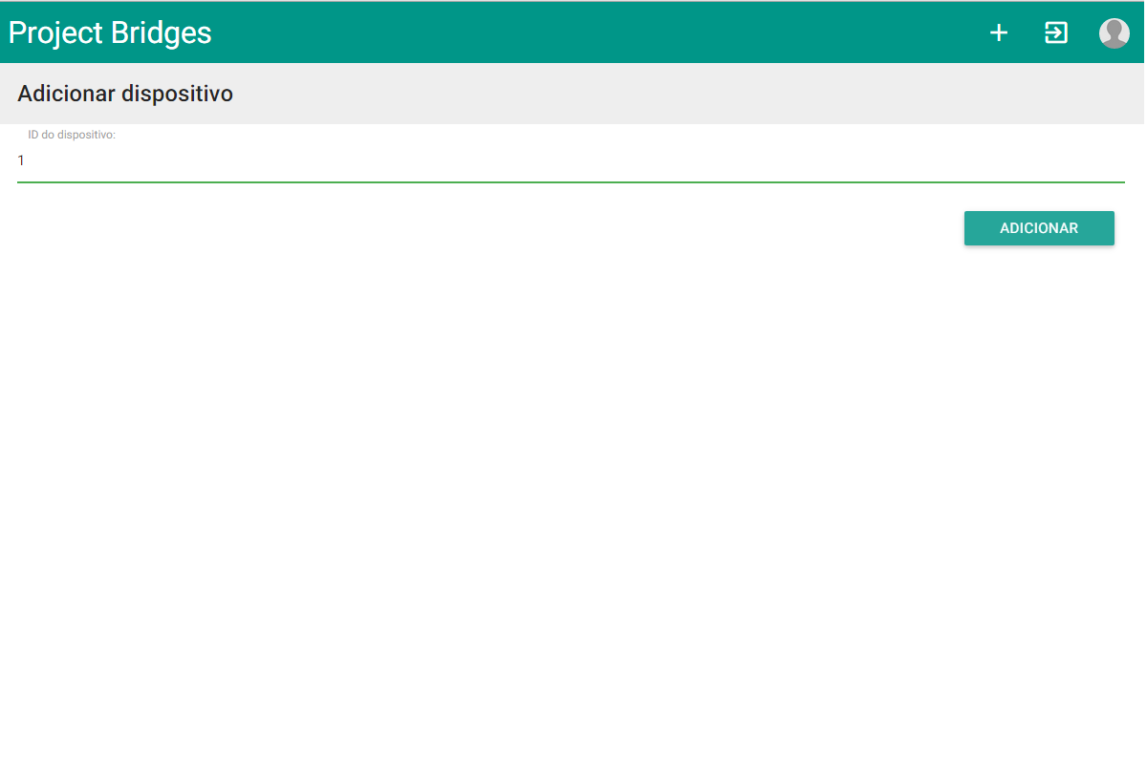
Resultados
Interface do Usuário: Adição de Dispositivos

Slide 23
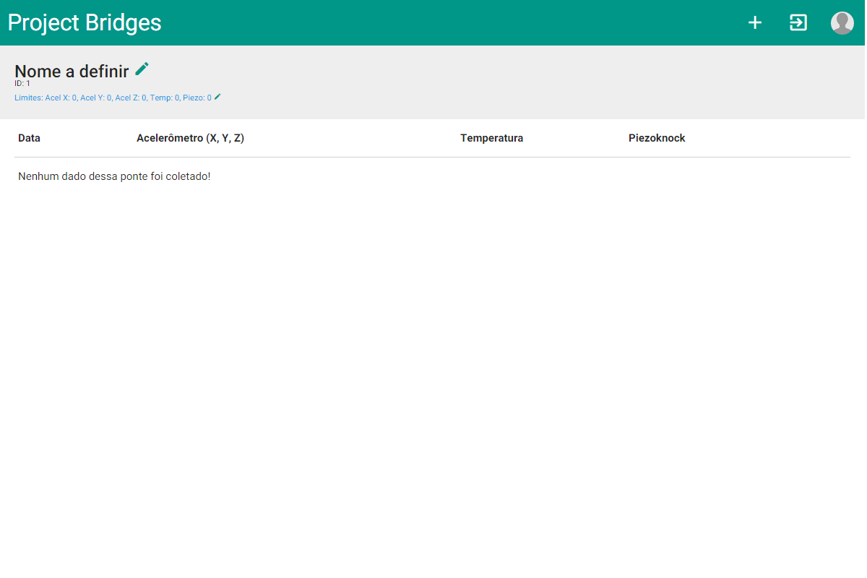
Resultados
Interface do Usuário: Painel do Dispositivo

Slide 24
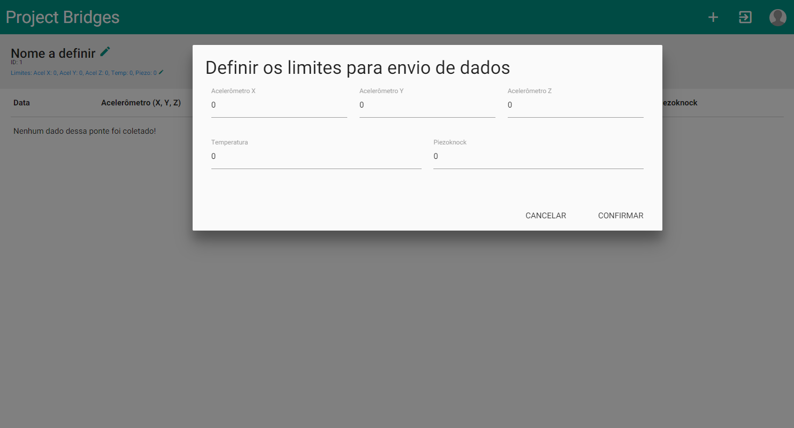
Resultados
Interface do Usuário: Cadastro de Dados limite

Slide 25
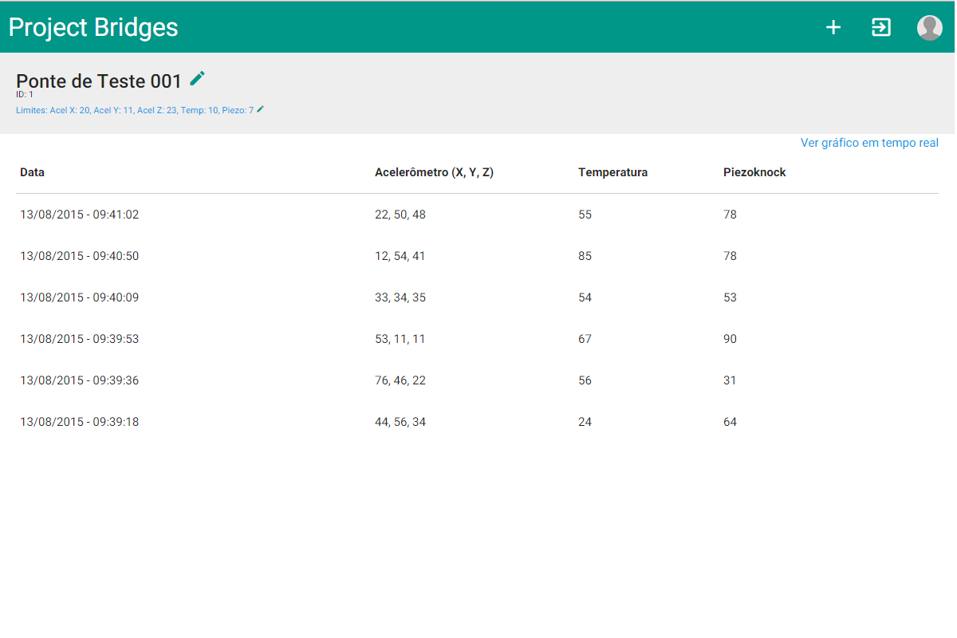
Resultados
Interface do Usuário: Painel do Dispositivo

Slide 26
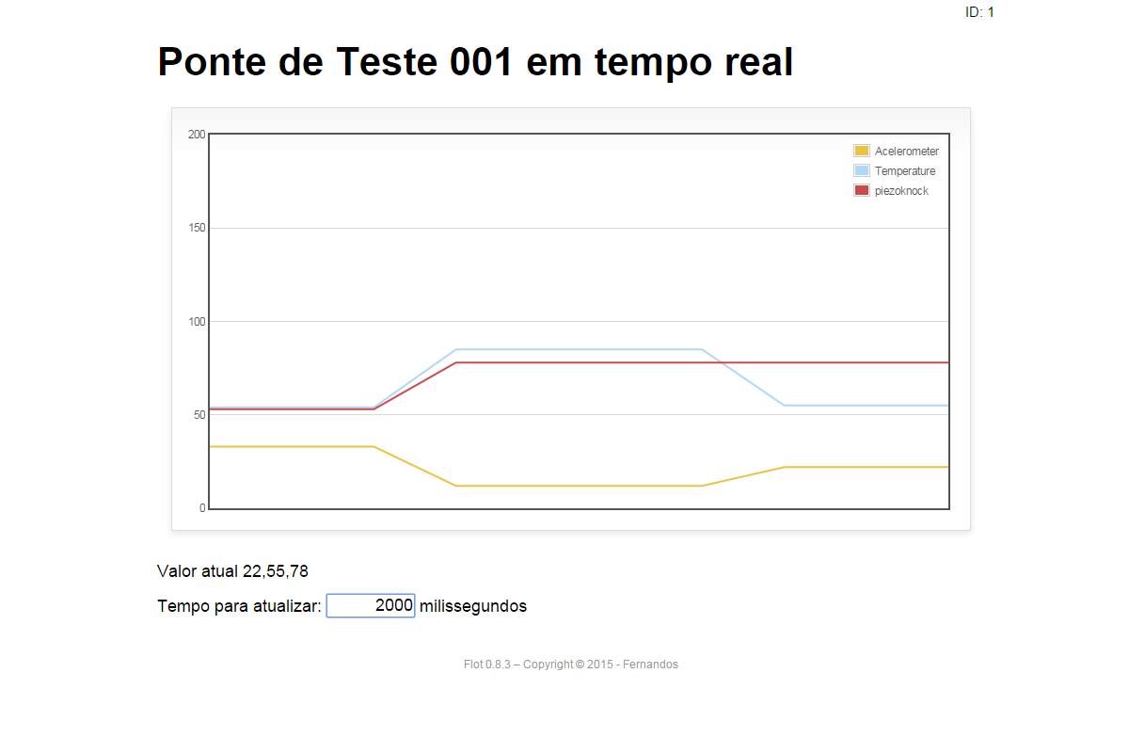
Resultados
Interface do Usuário: Gráfico em Tempo Real

Slide 27
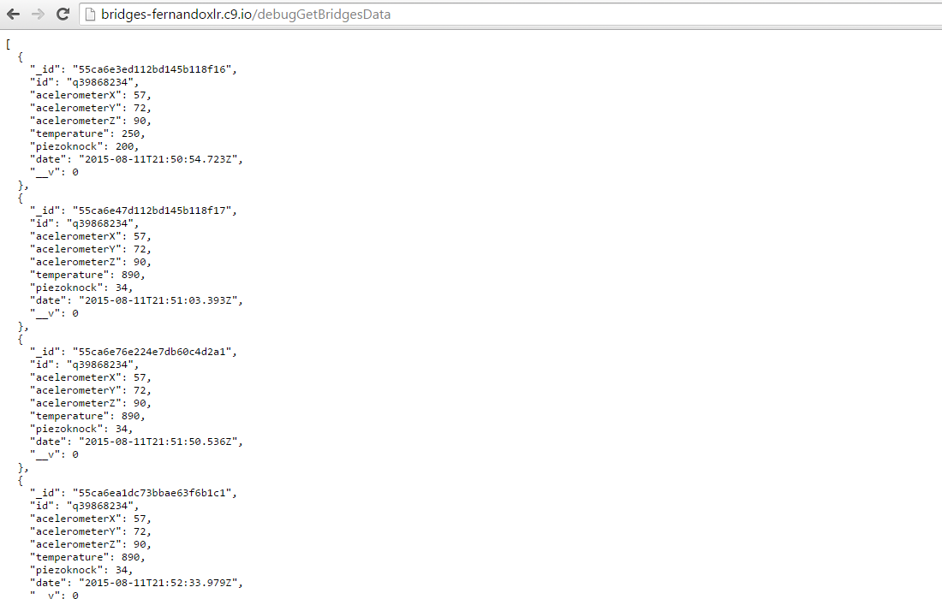
Resultados
Banco de dados das Pontes e Viadutos

Slide 28
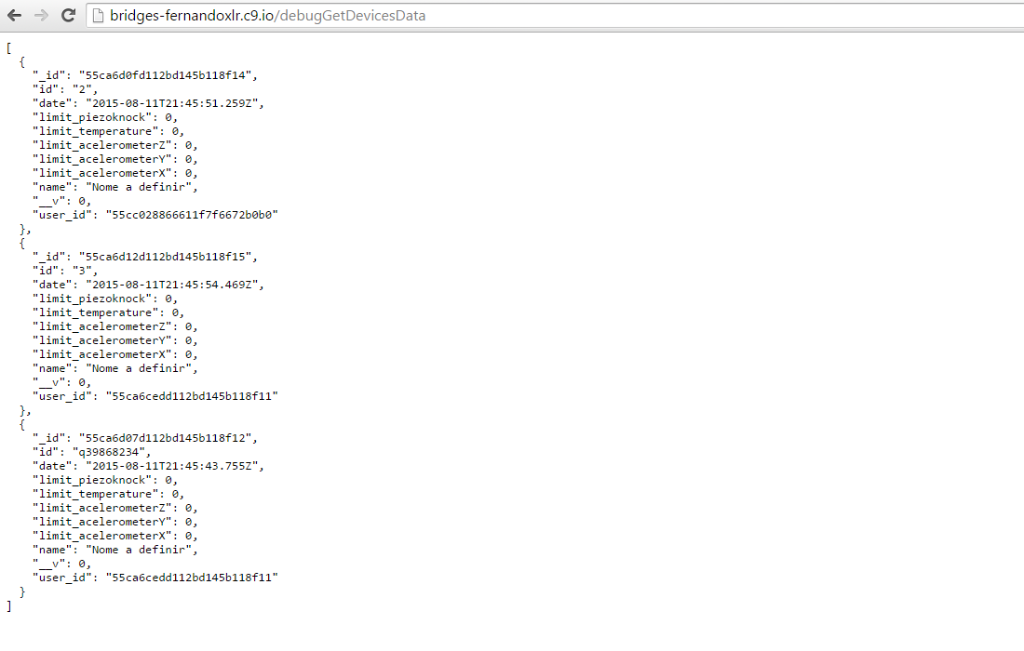
Resultados
Banco de dados das Placas

Slide 29
Conclusões
O projeto ainda não está finalizado, visto que ainda precisam ser feitos testes com os sensores. Todos os dados utilizados foram passados diretamente ao servidor, sendo necessária uma integração real com a placa.
Além disso, é preciso realizar testes práticos, utilizando os sensores em pontes de testes e, posteriormente, em pontes e viadutos reais.

Slide 30
Referências
Setting Upa MongoDB in Cloud9. Disponível em: < https://docs.c9.io/v1.0/docs/setting-up-mongodb >. Acesso 11 em de junho de 2015.
MongoDB: Getting Started. Disponível em: < http://mongoosejs.com/docs/index.html >. Acesso em 11 de junho de 2015.
NodeJS and MongoDB Tutorial. Disponível em < http://psitsmike.com/2012/02/node-js-and-mongo-using-mongoose-tutorial >. Acesso em 04 de junho de 2015.
Intel Galileo - Programming GPIO From Linux. Disponível em: < http://www.malinov.com/Home/sergey-s-blog/intelgalileo-programminggpiofromlinux >. Acesso em 21 de maio de 2015.
How to use EJS in Express. Disponível em: < http://robdodson.me/how-to-use-ejs-in-express/>. Acesso em 13 de Agosto de 2015.
How to use cookies in Express [Node.js]. Disponível em: < http://code.runnable.com/UTlPPF-f2W1TAAET/how-to-use-cookies-in-express-for-node-js >. Acesso em 13 de Agosto de 2015.
C/C++ Arduino. Language Reference. Disponível em: <https://www.arduino.cc/en/Reference/HomePage>. Acesso em 13 de Agosto de 2015.

